Slide 1
Хакатон int20h
Команда lnm

Slide 2

Функціонал
Завантаження резюме
Створення проектів
Пошук людей на свої проекти
Login: test1@mail.com
Password: test1

Slide 3
Технології
Back
Python, FastAPI
Front
React
Дизайн
Шаблони Bootstrap

Slide 4
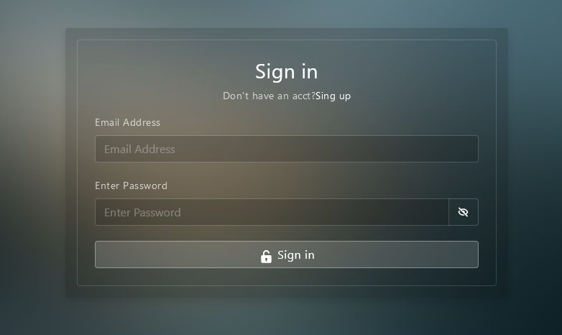
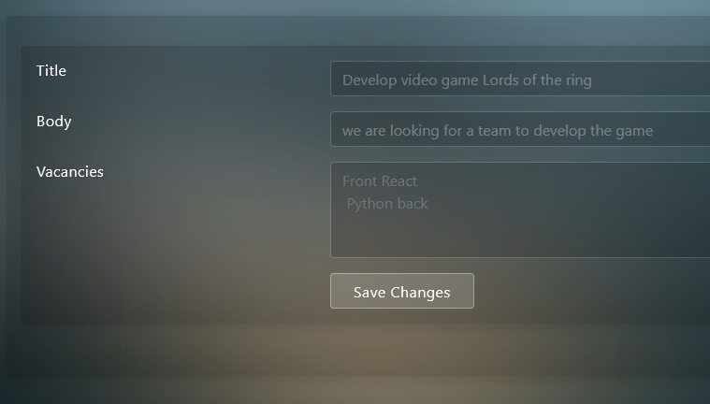
Вікна авторизації та створення проекту

Slide 5
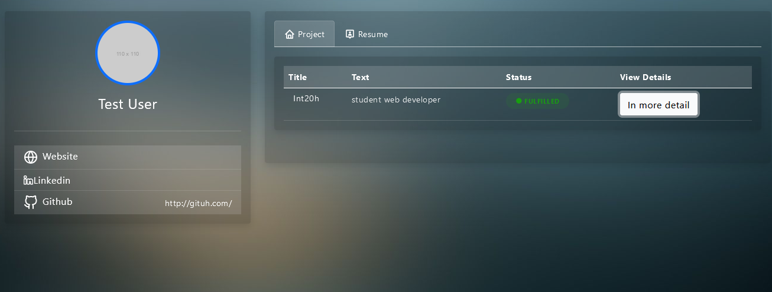
Профіль користувача

Slide 6
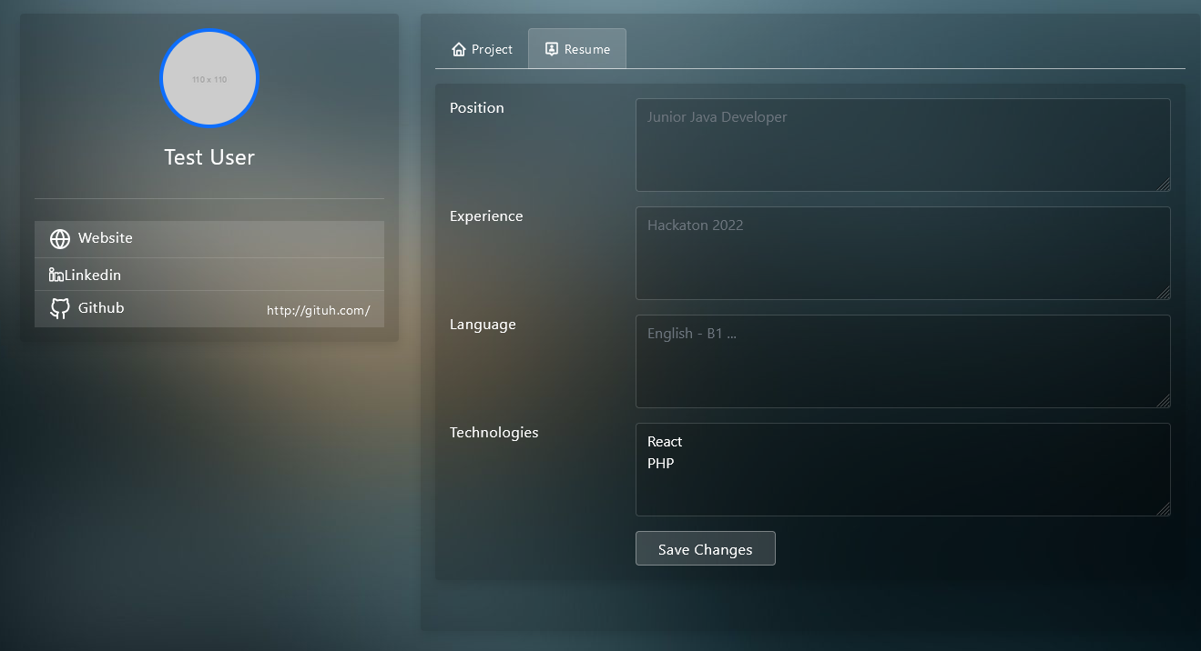
Профіль користувача для заповнення CV

Slide 7
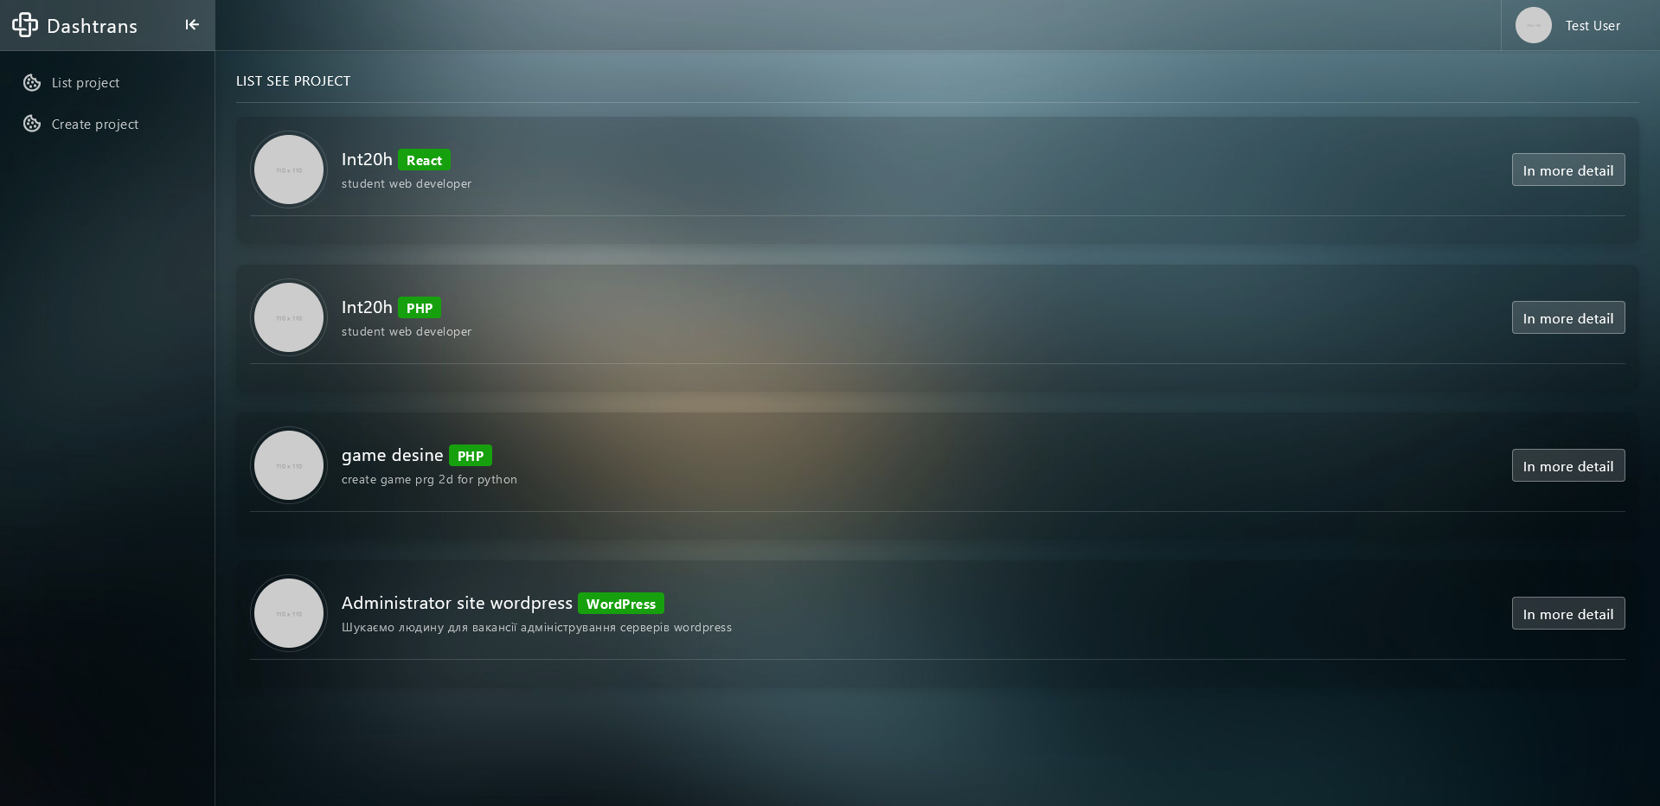
Рекомендований список проетів по технологіям

Slide 8
Дякую за увагу

